Slide 1
Игра с настройками

Slide 2
Идея проекта
Целью проекта было создание небольшой игры и настроек для неё,
Игра выполнена в стилистике серии фильмов Звёздные войны.

Slide 3
Как оно должно работать
На компьютере, где есть все требуемые библиотеки, настройки игры выглядят так:

Slide 4
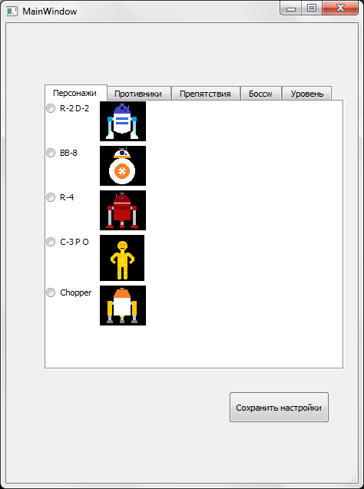
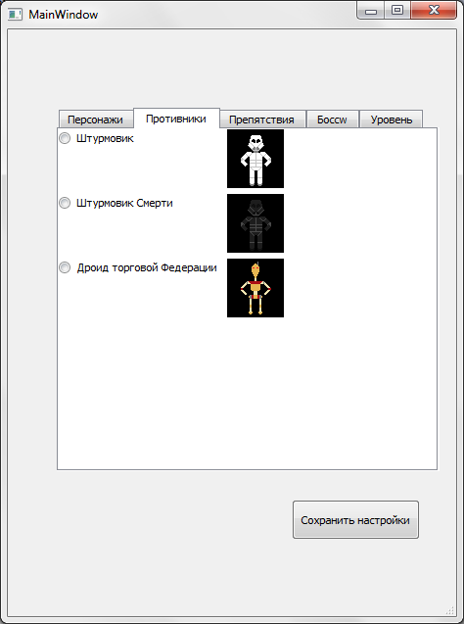

Slide 5
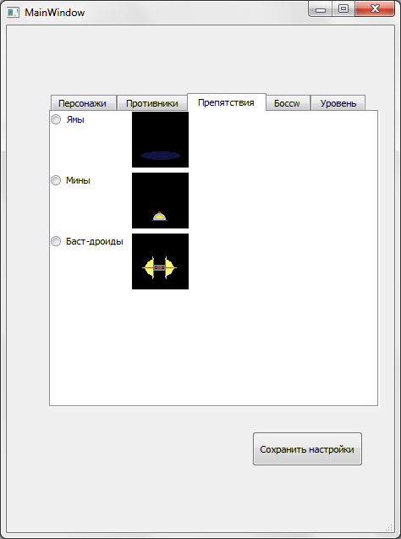
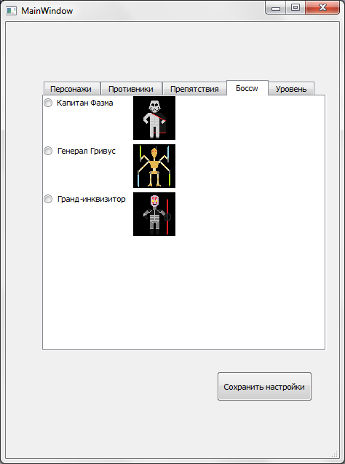

Slide 6
Реализация
Игра и настройки написаны на языке Python, использованы библиотеки PyQT5, tkinter и random,

Slide 7
Спасибо за внимание

